Slide 1
Onemocnění sítnice
Synek S.
KOO

Slide 2
Anatomické poznámky
Vrstva nervových vláken
Gangliové buňky
Amakrinní buňky
Bipolární buňky
Horizontální buňky
Tyčinky a čípky
Pigmentový epitel

Slide 3
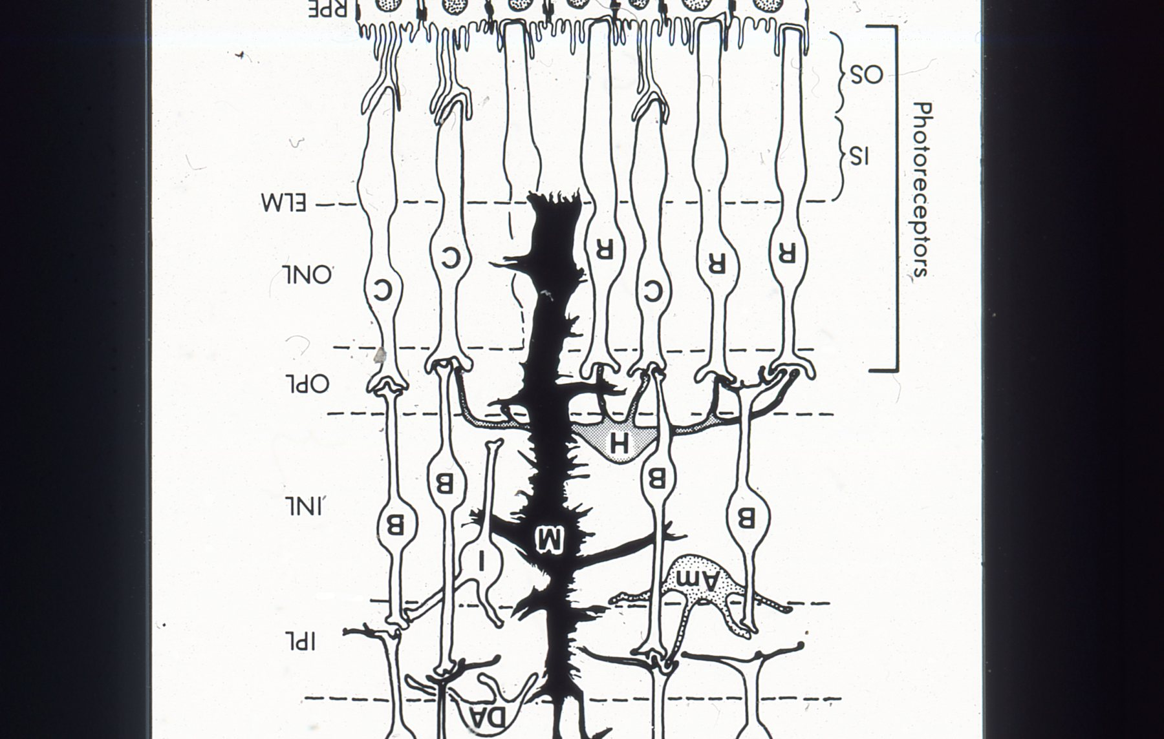
Stavba sítnice

Slide 4
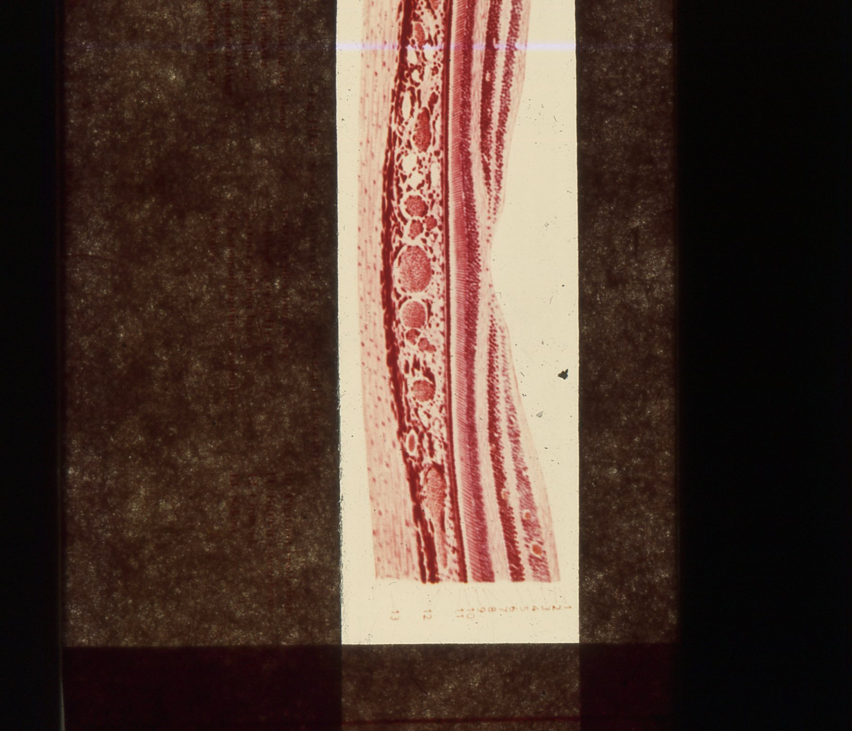
Histologie sítnice

Slide 5
Cévní postižení sítnice
Venózní okluze (trombóza)
Arteriální okluze, parciální a totální

Slide 6
Okluze v. centr. retinae
Zánět, diabetes, poruchy hemokoagulace, hormonální léčba
Antikoagulační a antiagregační léčba
Etiologická léčba
Pozdní následky: neovaskulární glaukom, laserová koagulace, antiVGF

Slide 7
Embolizace art. Centr. retinae
Zlomeniny dlouhých kostí, poruchy srdečního rytmu, arterioskleróza,
Léčba: vasodilatancia, punkce přední komory, plasminogen, embolektomie, masáž bulbu

Slide 8
Retinopatie nedonošených
Děti narozené před 32.týdnema hmotnost menší než 1500g
Nepřiměřená koncentrace kyslíku, hlídat poměr O2 a CO2
Nezralost sítnice
Fotokoagulace, laser, kryoterapie, antiVGF

Slide 9
Záněty cév
Vaskulitida sítnice (Ealesova choroba)- muži 18 – 30 let, krvácení, novotvořené cévy,
Coatsova choroba: teleangiektázie- chlapci 10 – 20 let
Cystoidní makulární edém- diabetický, při uveitidě, okluzi žíly, po intraokulární chirurgii
Léčba: antikoagulační léčba, protizánětlivá- steroidy, antimetabolika, laserová léčba

Slide 10
Retinopatie u celkových onemocnění
Hypertensní choroba
  Angiopatie hypertonica
  Angiosklerosis hypertonica
  Retinopatie hypertonica
  Neuroretinopatie hypertonica

Slide 11
Angiosklerosis
eklampsie

Slide 12
Diabetická retinopatie
Prostá- mikroaneurysmata, tvrdá lipoproteinová ložiska, edém
Preproliferativní: neovaskularizace intraretinální , krvácení
Proliferativní : preretinální neovaskularizace, krvácení, trakční odchlípení sítnice

Slide 13
Léčba DR
Dispenzarizace
Prostá bez makulopatie a neovaskularizací- sledování
Neovaskularizace- laserová panretinální koagulace, antiVGF
Cystoidní makulární edém- laser, intravitreální kortikoidy, ozurdex implantát
Preproliferativní DR- laser, antiVGF, PPV
Trakční amoce- PPV, laser, vnitřní tamponády

Slide 14
Dystrofie a degenerace sítnice
Pigmentová degenerace sítnice- koncentricky zúžené zorné pole, pigmentace podoby kostních buněk, šeroslepost, komplikovaná katarakta, atrofie zrakového nervu flava- ERG diagnostika
Retinitis punctata albescens- podobné, ale bez progrese

Slide 15
Makulární heredodegenerativní onemocnění
Strargardtova choroba10-20let, pokles visu, pigmentace v makule, vyšetření EOG
Fundus flavimaculatus- žlutavé fleky na fundu – obdoba Strargardtovy choroby
Angiod streaks- trhliny Bruchovy membrány, ovlivňuje vidění pokud zasáhne makuly

Slide 16
Centrální serózní retinitis
Mladí muži, mikropsie, centrální skotom
Léčba- sledování, laser, kortikoidy?

Slide 17
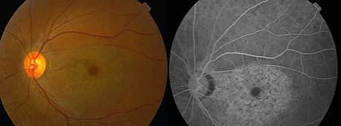
Toxické poškození sítnice
Chlorochinová retinopatie, depozita i na rohovce
Chlorpromazin
Antiarytmika
tuberukulostatika

Slide 18
Odchlípení sítnice
Vitreoretinální periferní degnerace- mřížková, white without preassure, mikrocystická degenerace
Profylaktické laserové ošetření
Léčba chirurgická
  zevní cesta- implantáty, kryoterapie, laser,
  Vnitřní cesta- pneumatická retinopexe, pars plana vitrektomie, laser, kryoterapie, diatermokoagulace, vnitřní tamponáda- expanzivní plyn- C3F8, SF6, silikonový olej

Slide 19
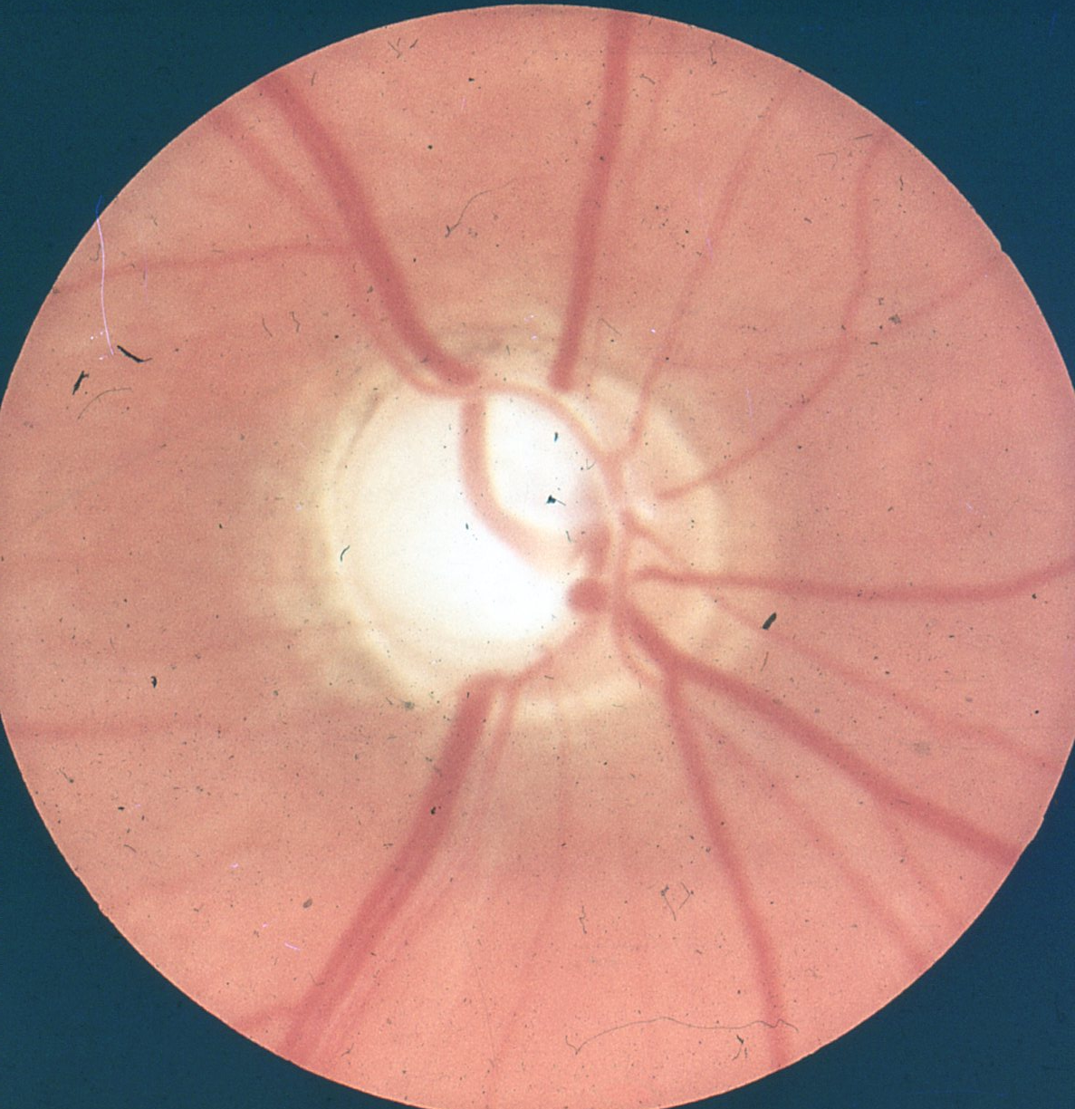
Exkavace zrakového nervu

Slide 20
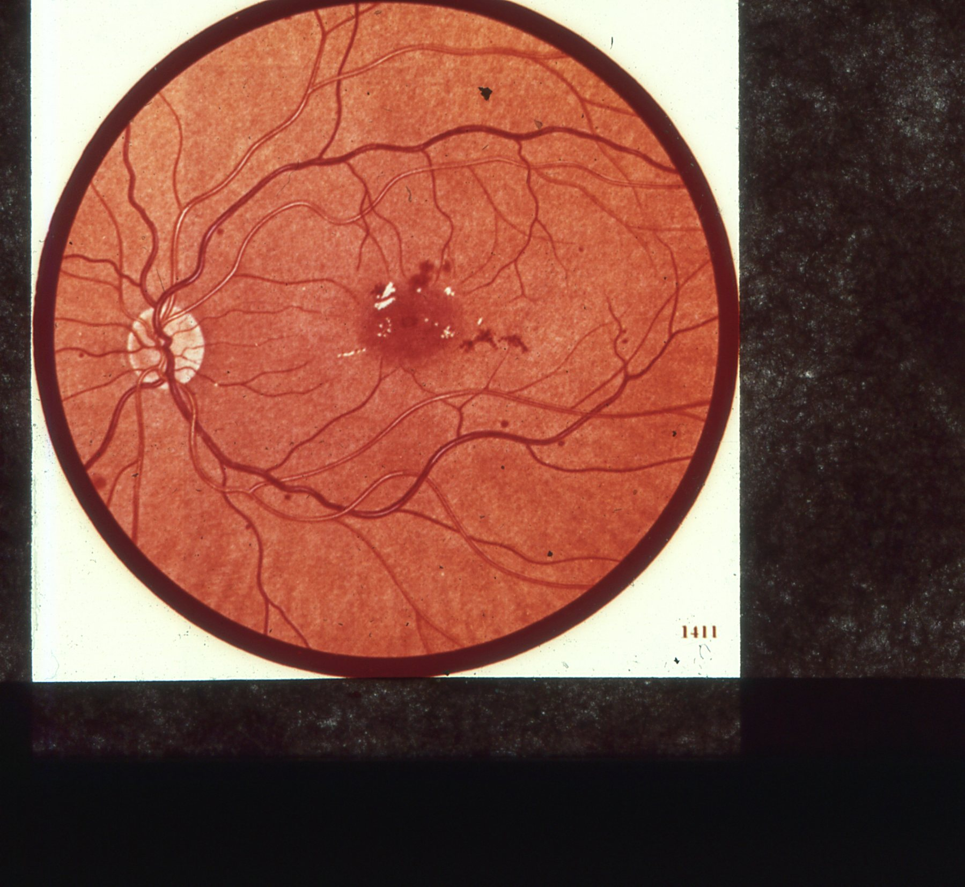
Prostá DR

Slide 21
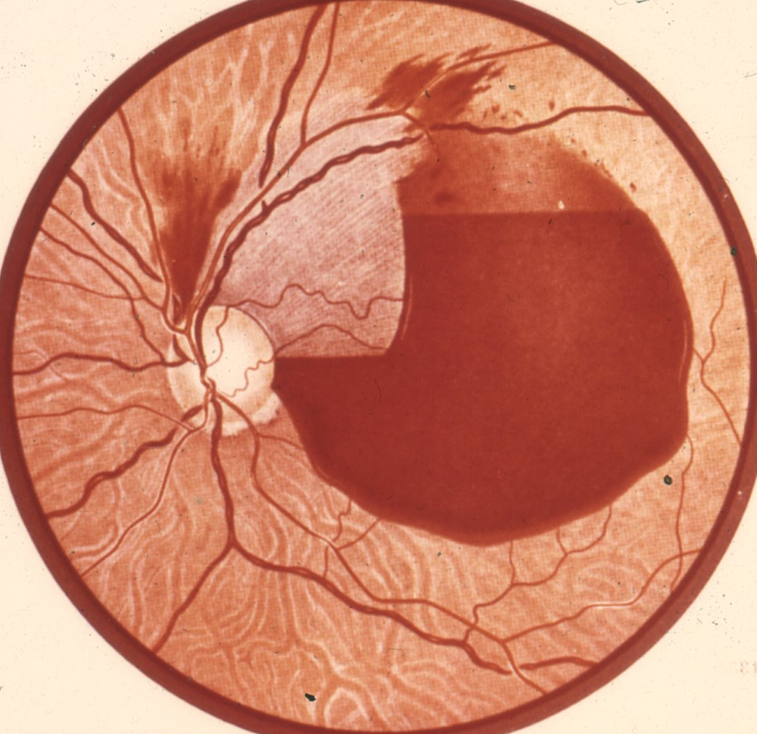
Subretinální krvácení při angiosklerose

Slide 22
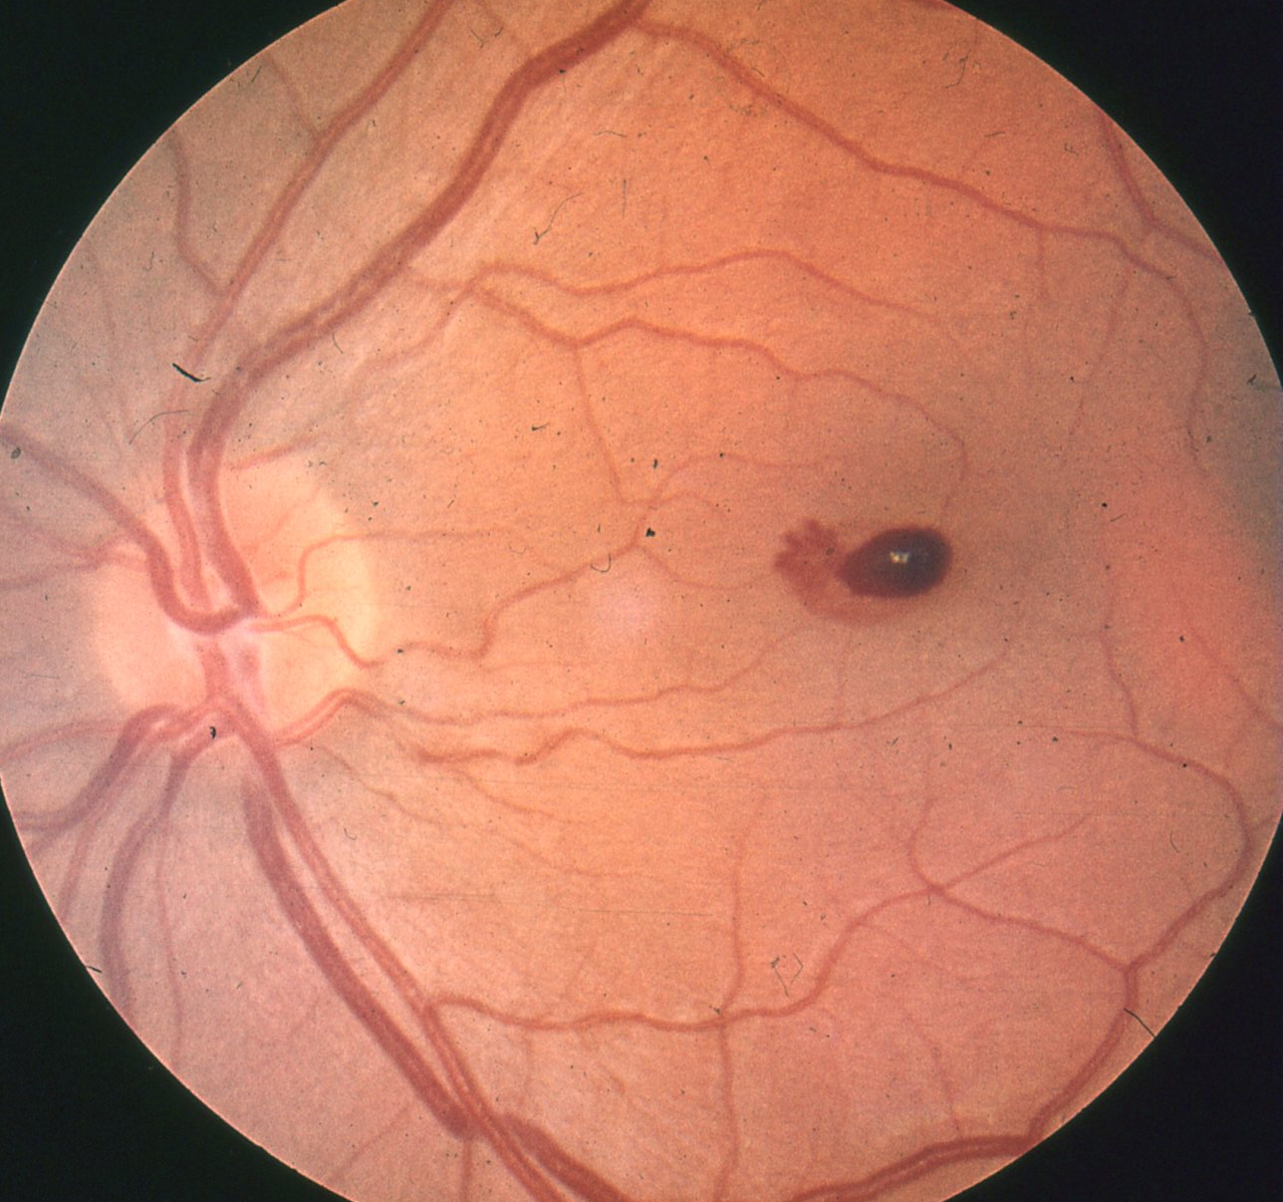
Makulární degenerace

Slide 23
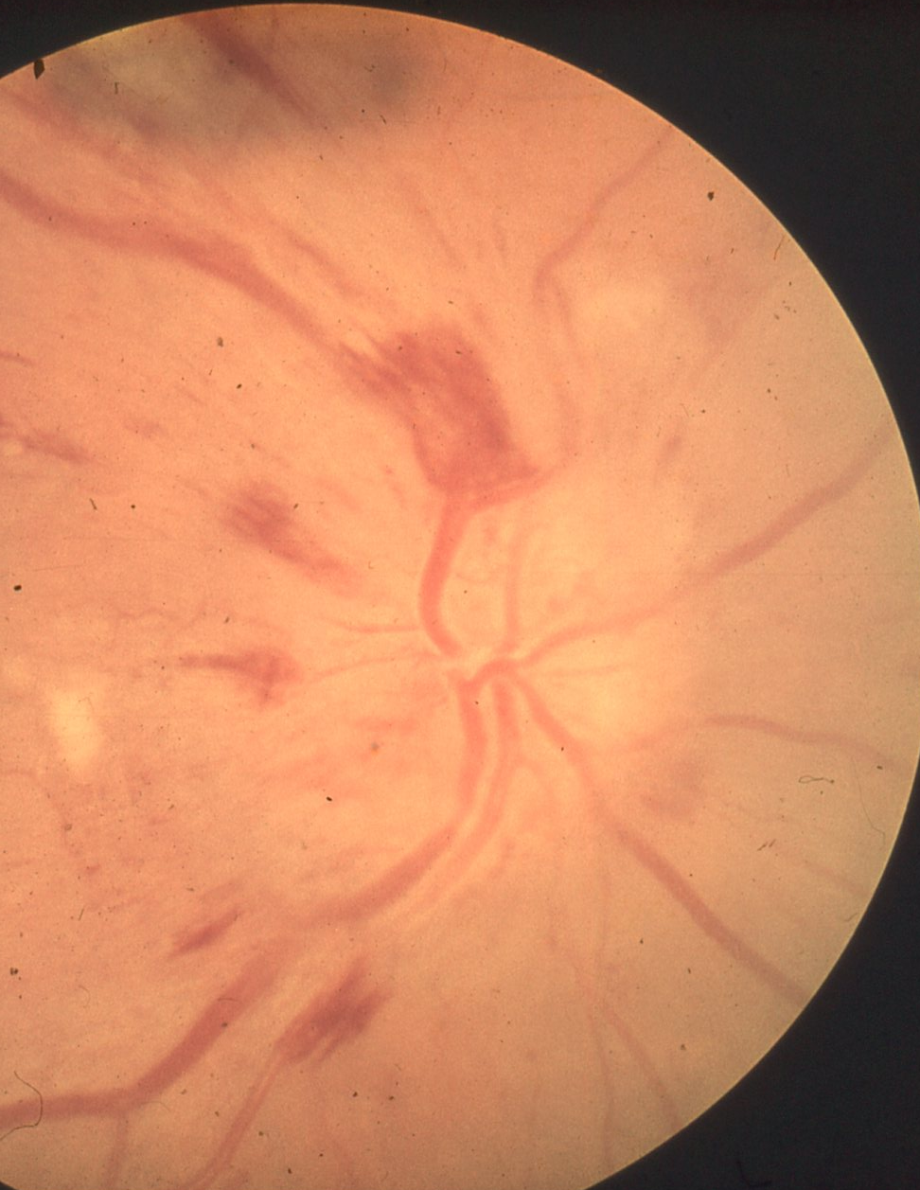
Ischemický edém optického nervu

Slide 24
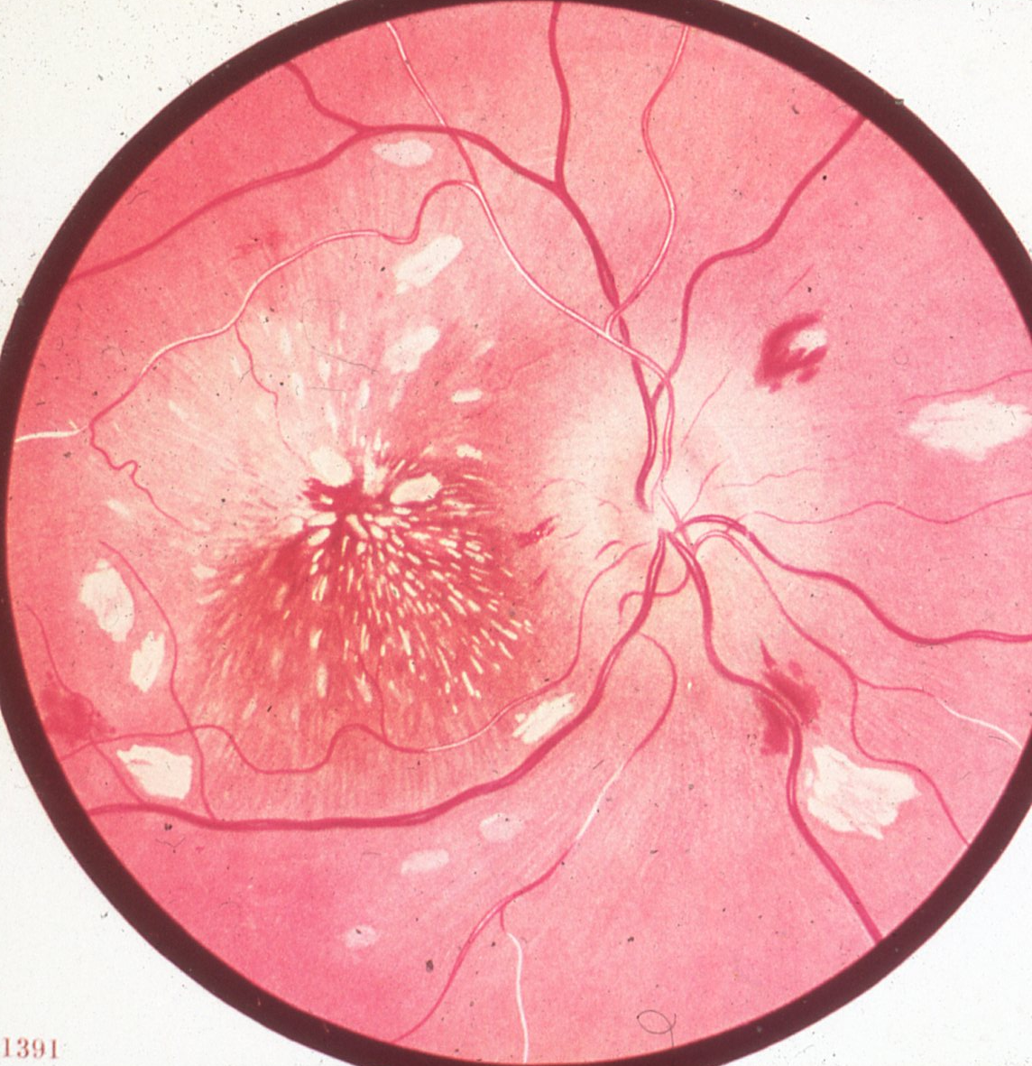
Neuroretinopatie hypertonica

Slide 25
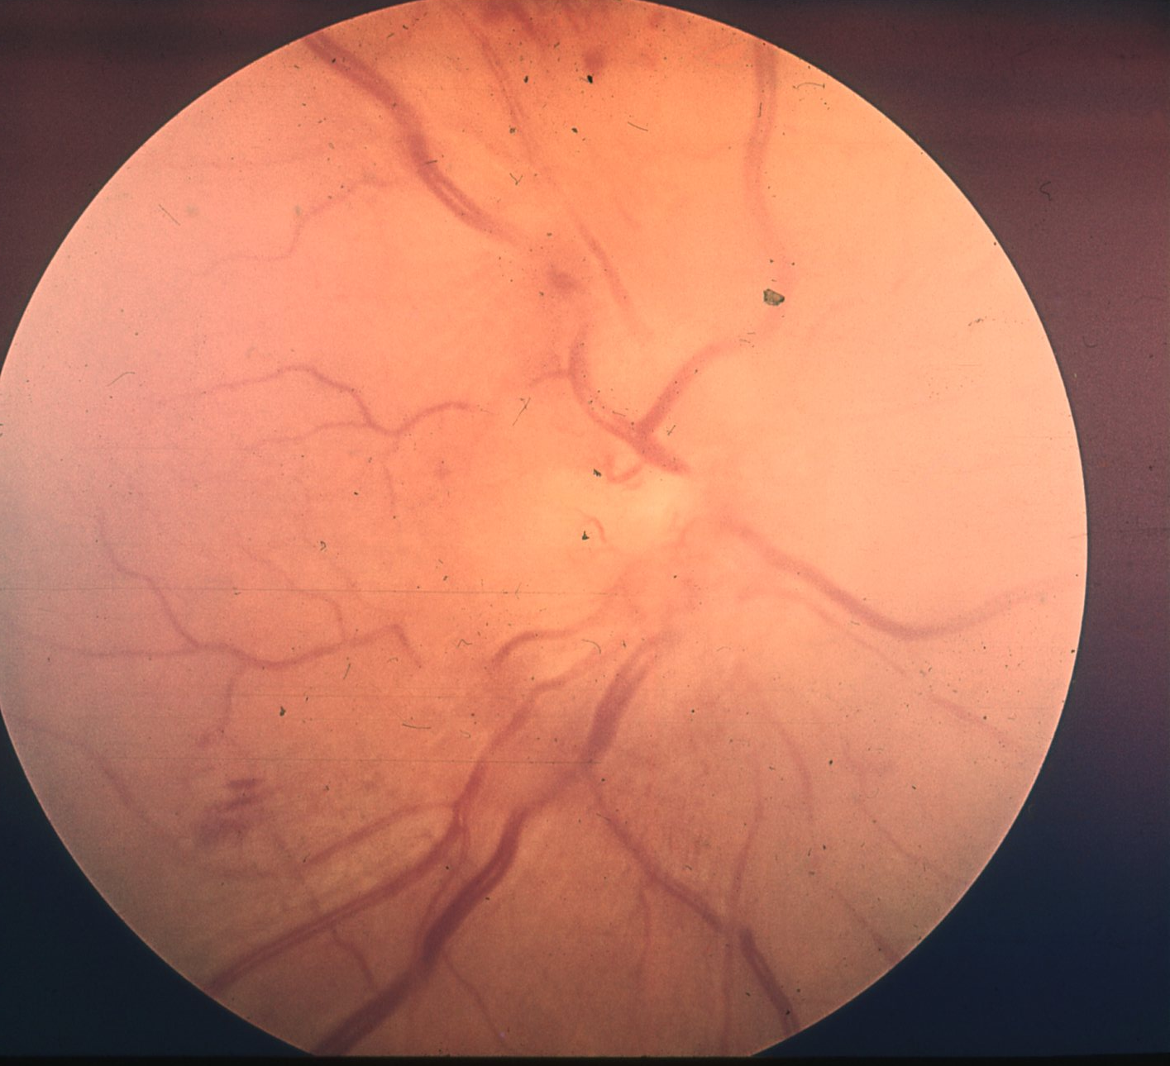
Žilní okluze (periflebitida?)

Slide 26
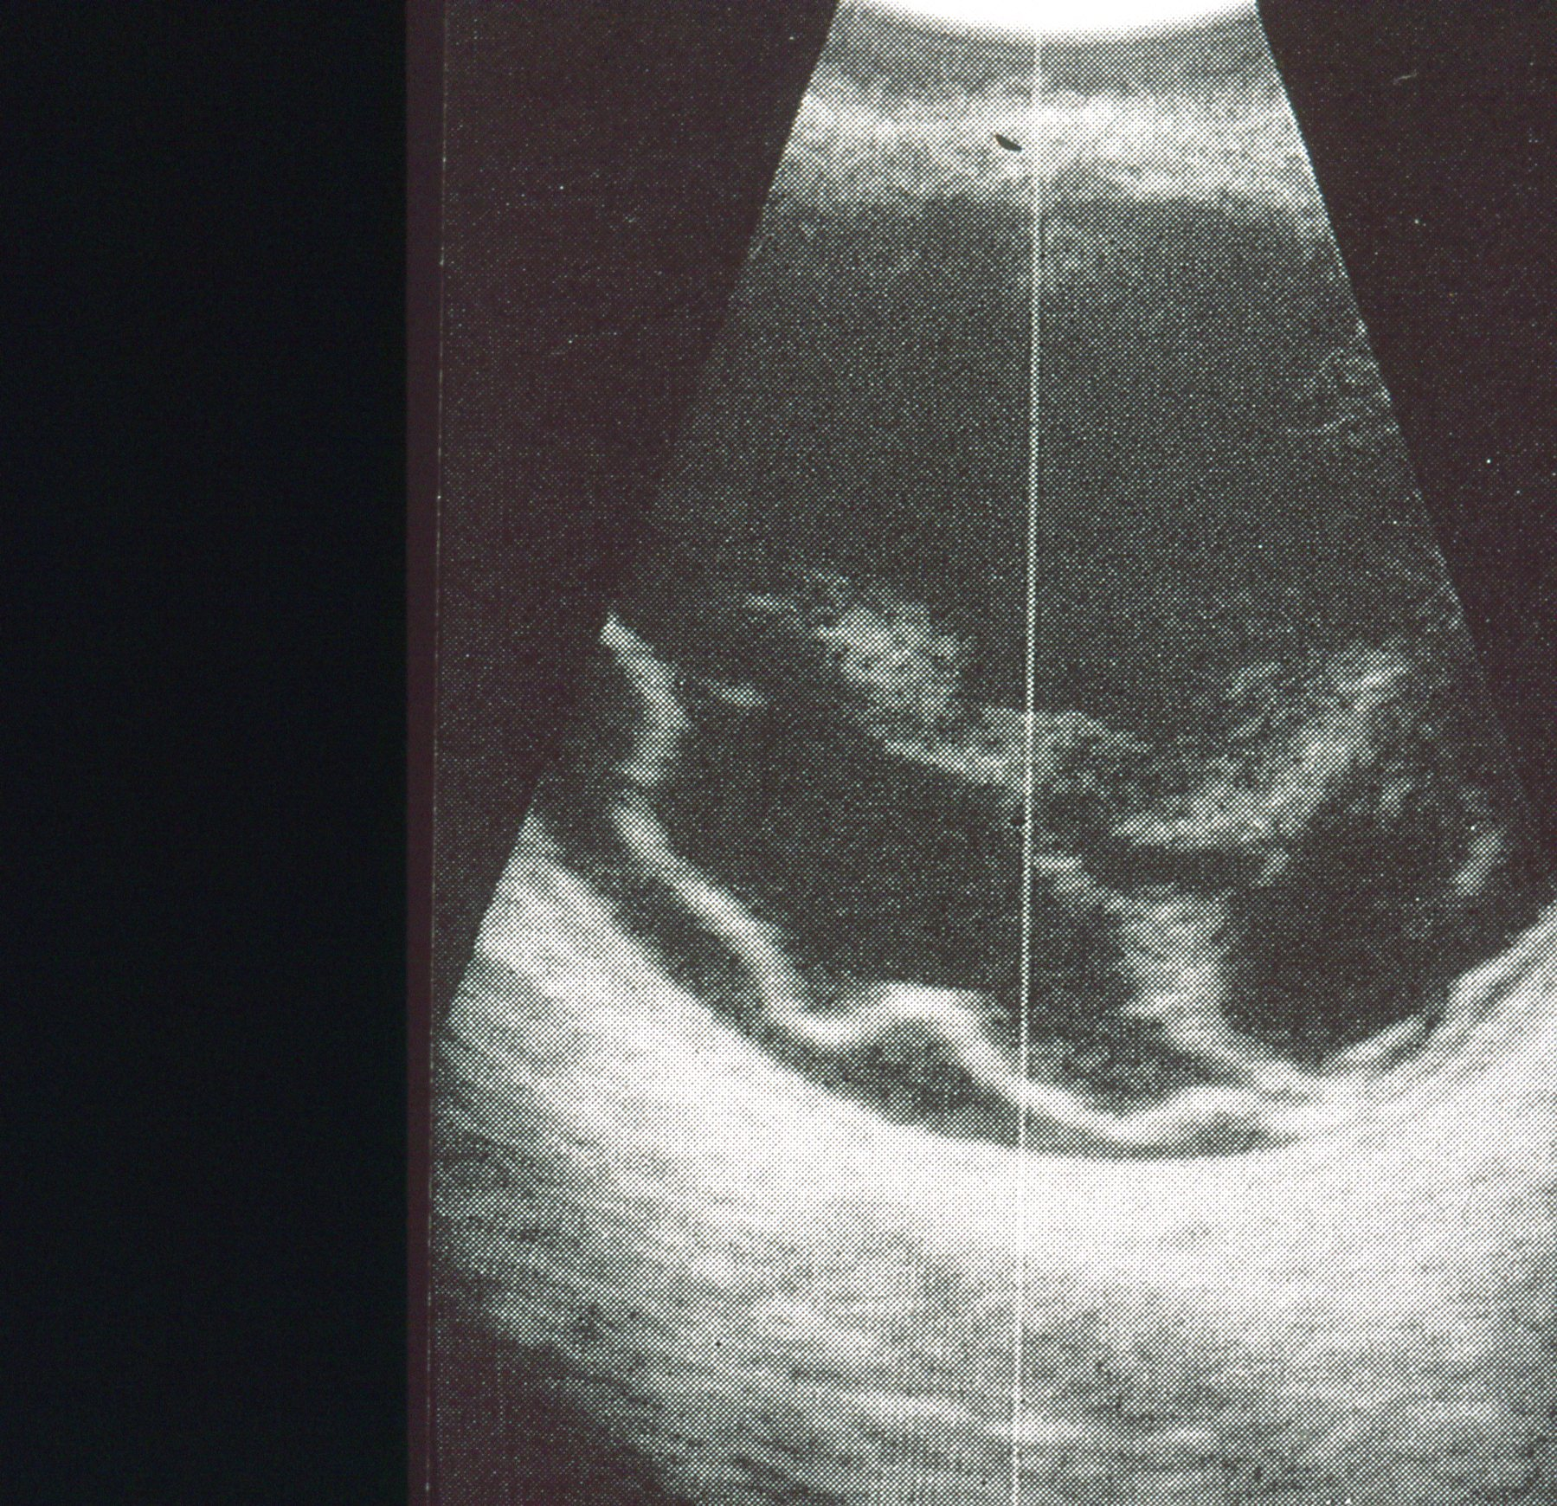
Trakční odchlípení sítnice

Slide 27
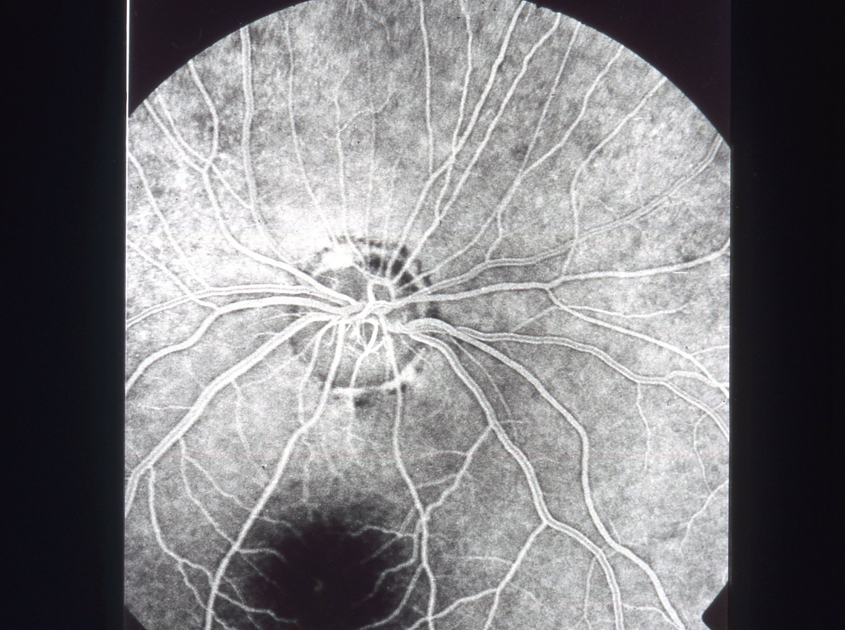
Fluorescenční angiografie

Slide 28
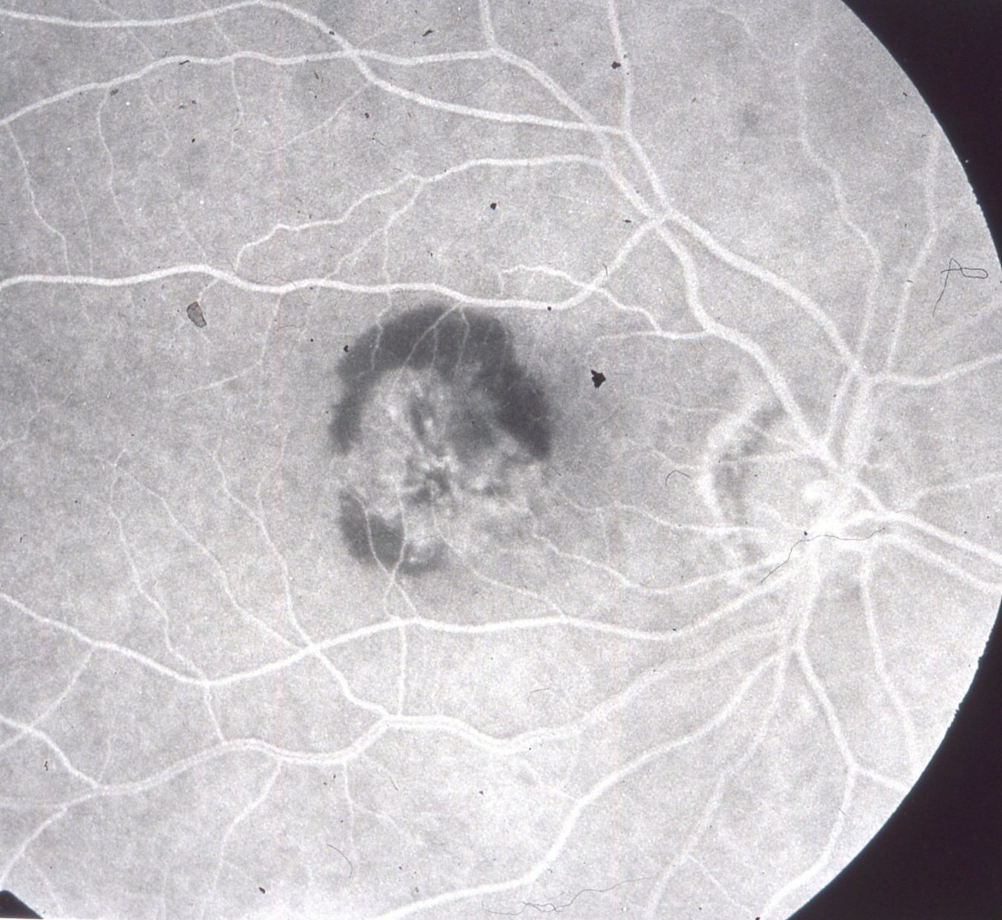
Neovaskularizace u VPMD

Slide 29
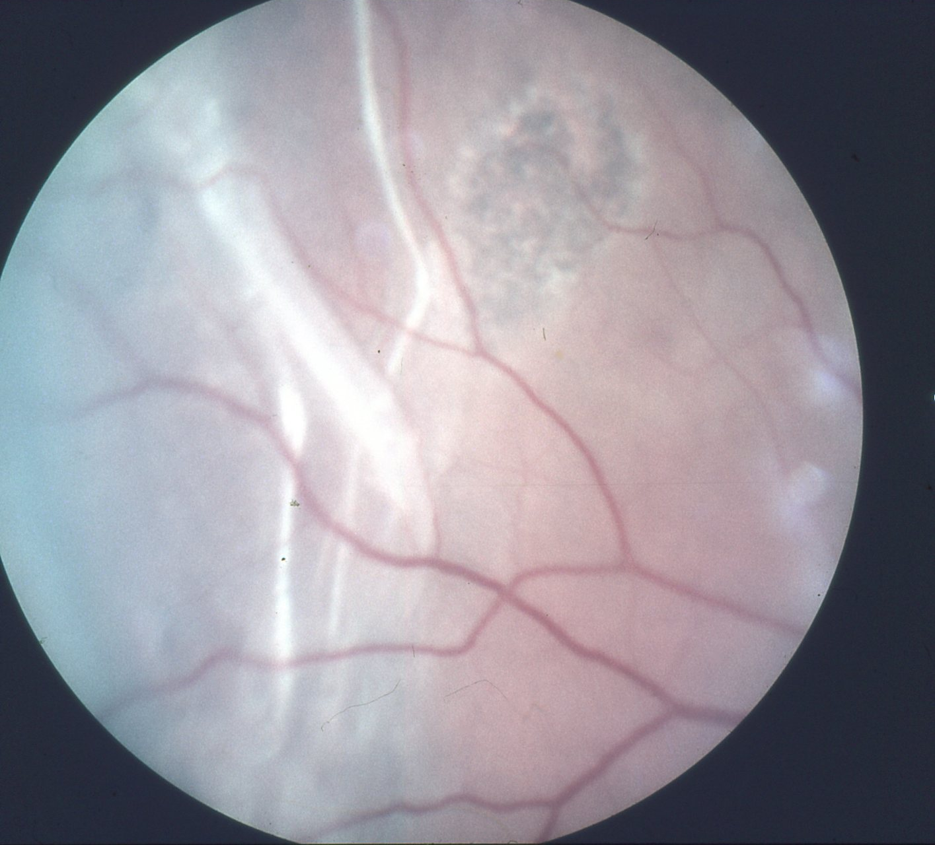
Amoce sítnice

Slide 30
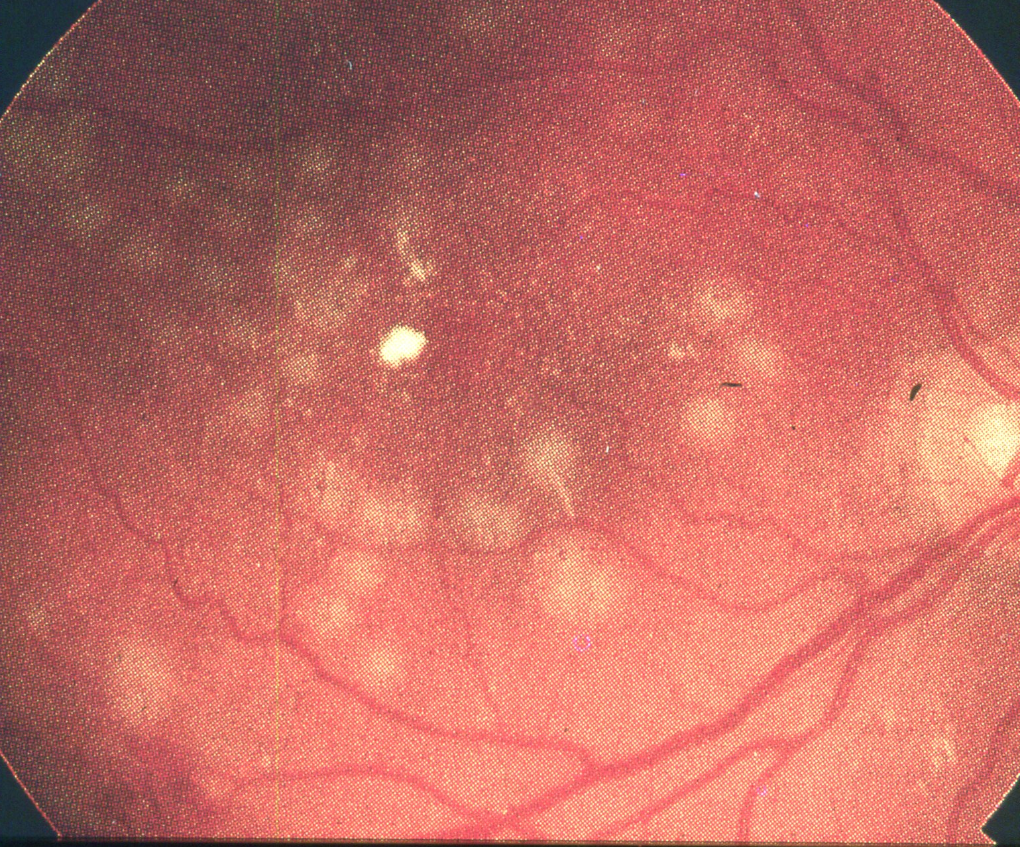
Makulární degenerace

Slide 31
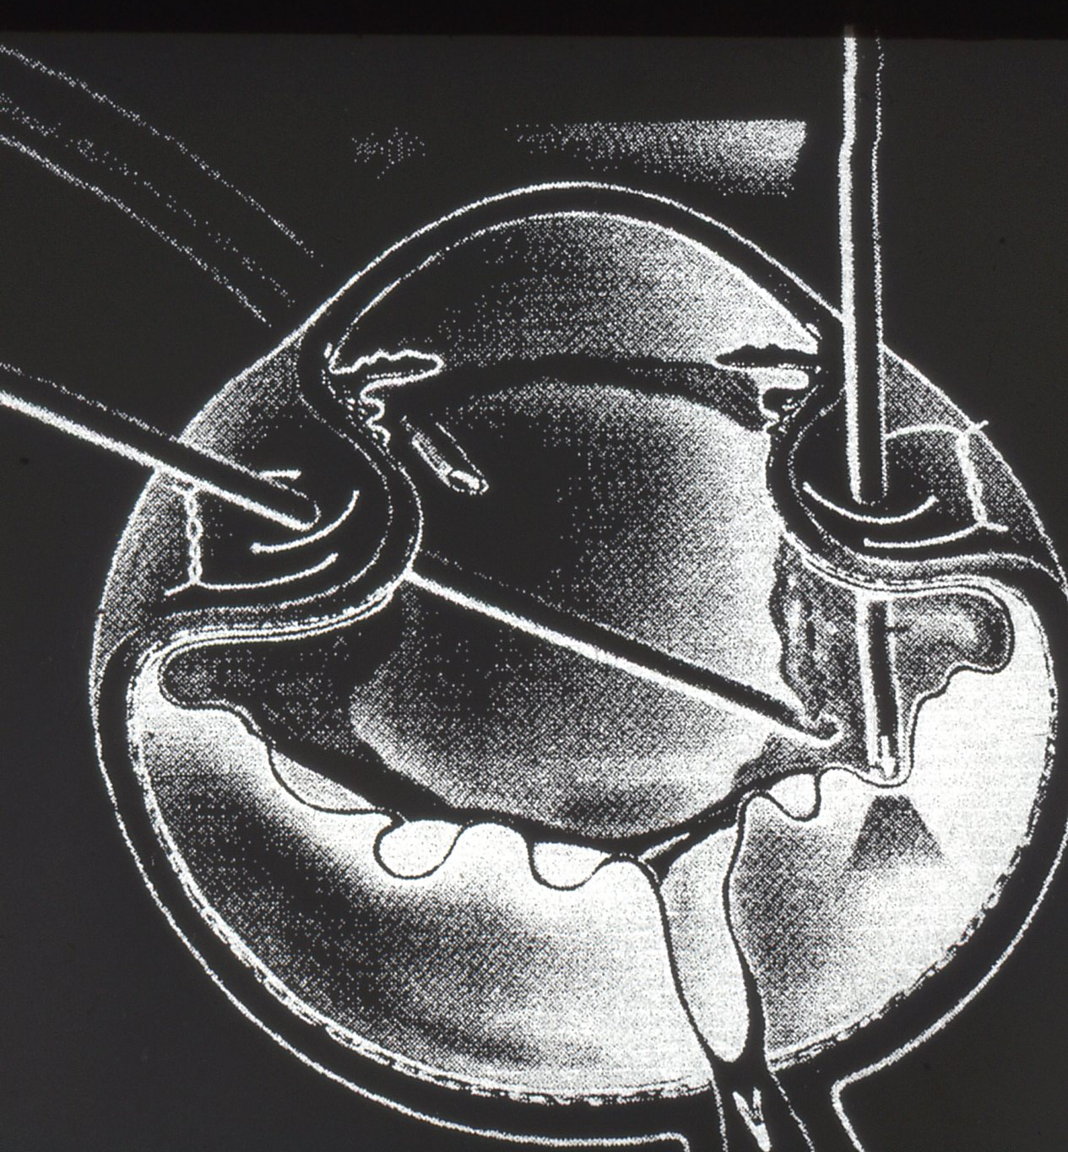
PPV u trakční amoce

Slide 32
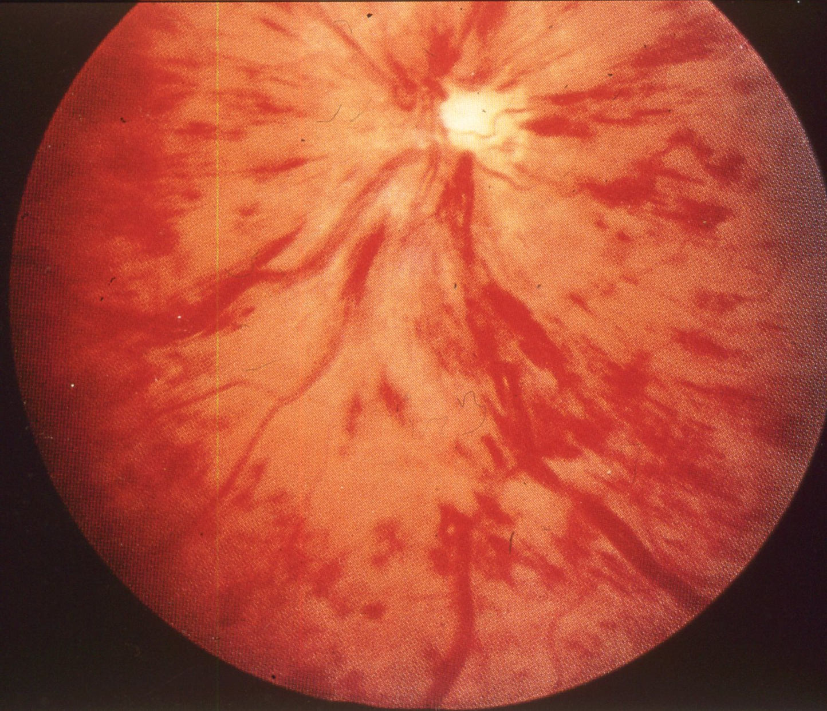
Okluze sítnicové žíly

Slide 33
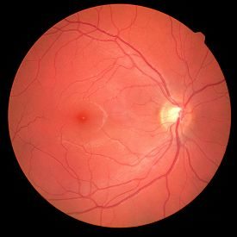

Slide 34
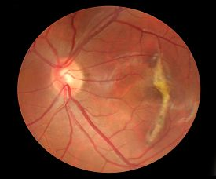

Slide 35
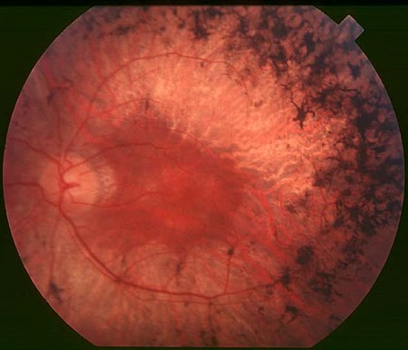
Pigmentová degenerace sítnice

Slide 36
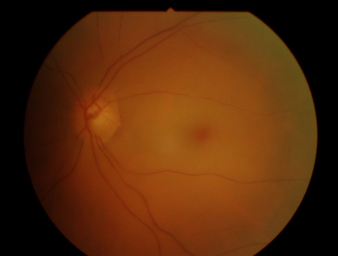
Okluze arterie centeralis retinae

Slide 37
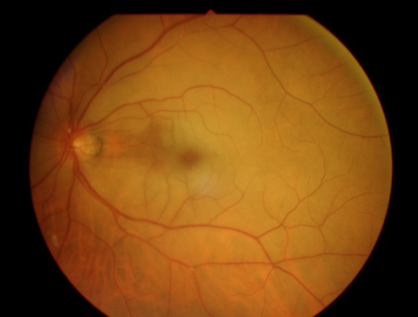
Okluze a cilioretinální arterie

Slide 38
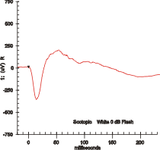
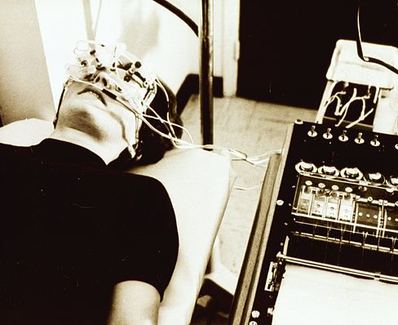
ERG

Slide 40
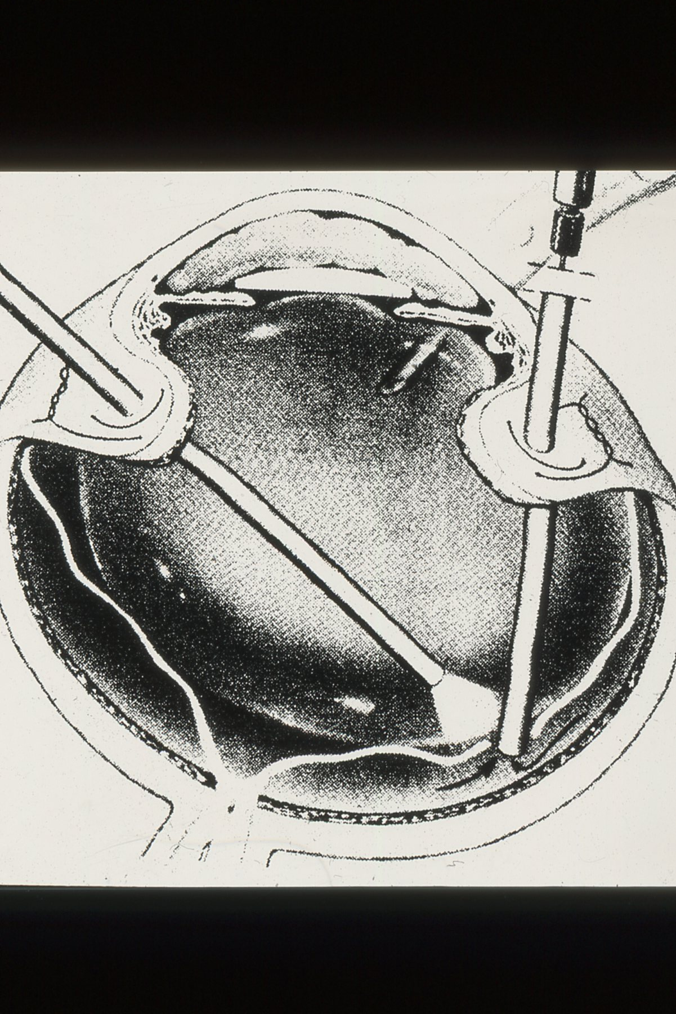
PPV

